Slide 1
On the Instability of Bitcoin Without the Block Reward CCS’16, October 24 - 28, 2016, Vienna, Austria
Miles Carlsten, carlsten@cs.princeton.edu Harry Kalodner, kalodner@cs.princeton.edu S. Matthew Weinberg, smweinberg@princeton.edu Arvind Narayanan, arvindn@cs.princeton.edu

Slide 2
论文内容
1. 一个挖矿策略模拟器
2. undercutting攻击
3. 重新研究selfish mining
主要研究长久以后比特币奖励只存在打包费的情况

Slide 3
比特币挖矿奖励
1. 挖到矿，奖励一笔比特币，目前为12.5BTC
2. 打包交易费奖励
打包费 BTC/byte 确认交易数量
一个区块上限为1MB，换算下来，打包费最多会有6BTC左右。
作者实验时，区块奖励为25BTC，打包费用范围为0.03BTC到4.51BTC，平均为0.49BTC

Slide 4
假设条件
1. 矿工只从交易打包费中获得收益
2. 矿工具有固定的挖矿成本
3. 网络不存在延迟
4. 一个区块产生的打包费用固定
5. 矿工可以自由选择确认的交易

Slide 5
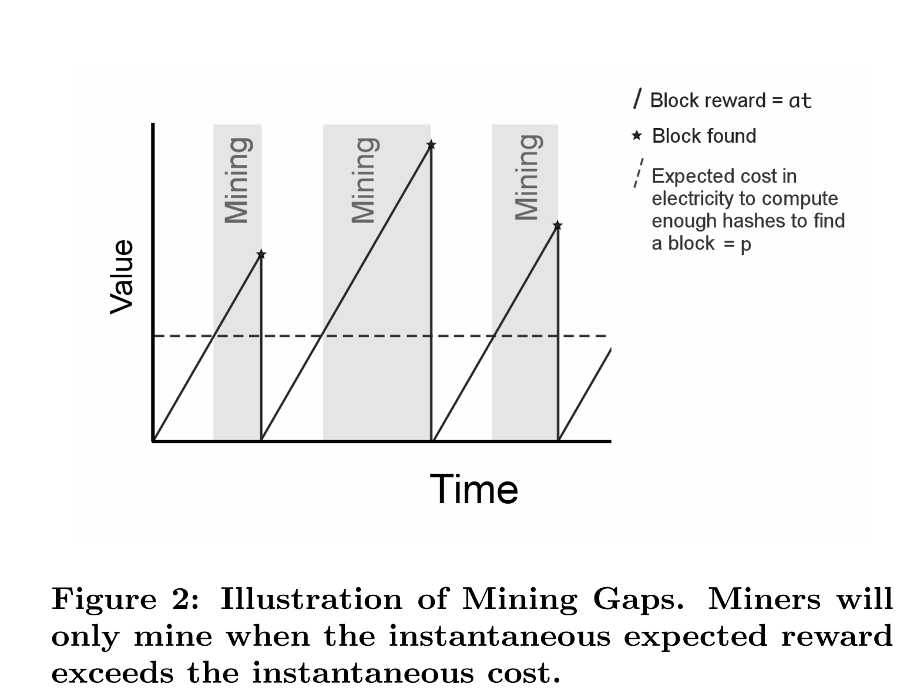
Mining gap
新区块挖出后，存在的打包费用不足以支持电费。
结果
整个网络的算力可能在新区块被挖出后下降

Slide 6
挖矿策略模拟器
挖矿策略格式化描述：
1. which block to extend.
2. how much of the available transactions ( and associated fees) to include in the block they are solving.
3. for each unpublished block, whether or not to publish.

Slide 7
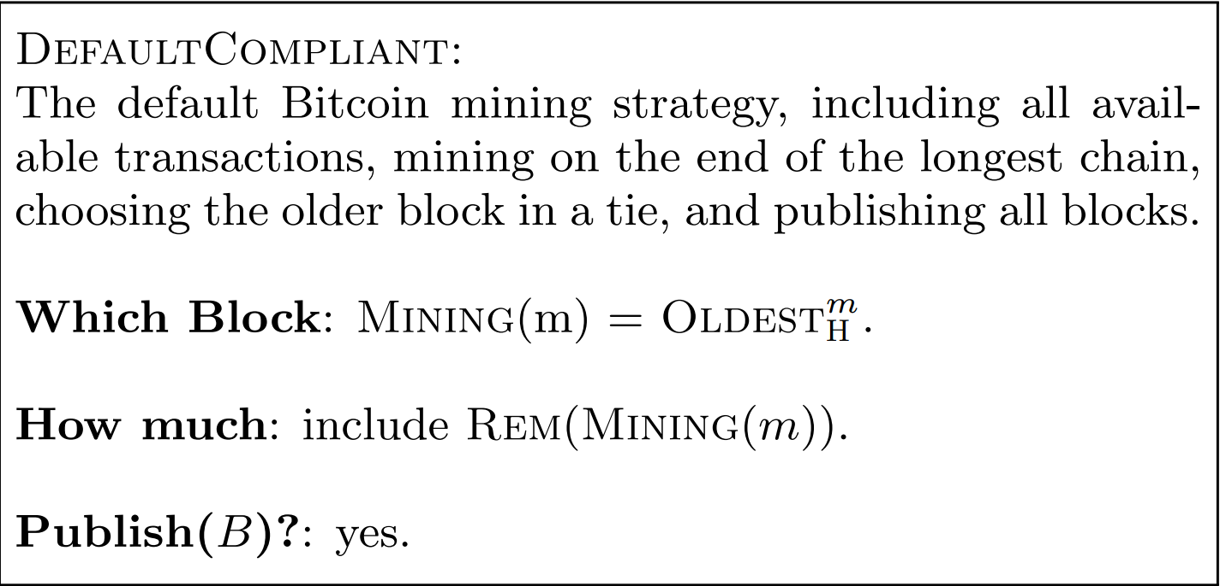
默认策略
REM(B): the remaining transactions after block B

Slide 8
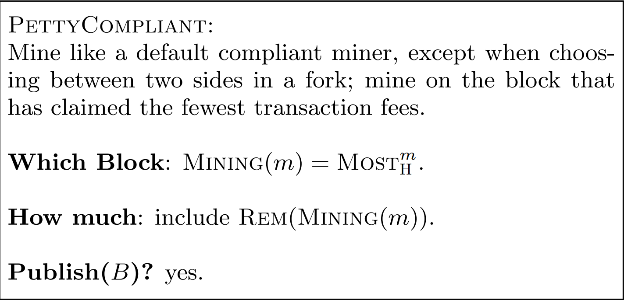
Petty compliant
正常情况下，同时有两个矿工挖到区块，其余矿工会选择时间靠前的那一个。
Petty compliant会选择确认交易费少的那一个。

Slide 9

0BTC
10BTC
10BTC
5BTC
未确认交易总费用
5BTC
Petty compliant

Slide 10
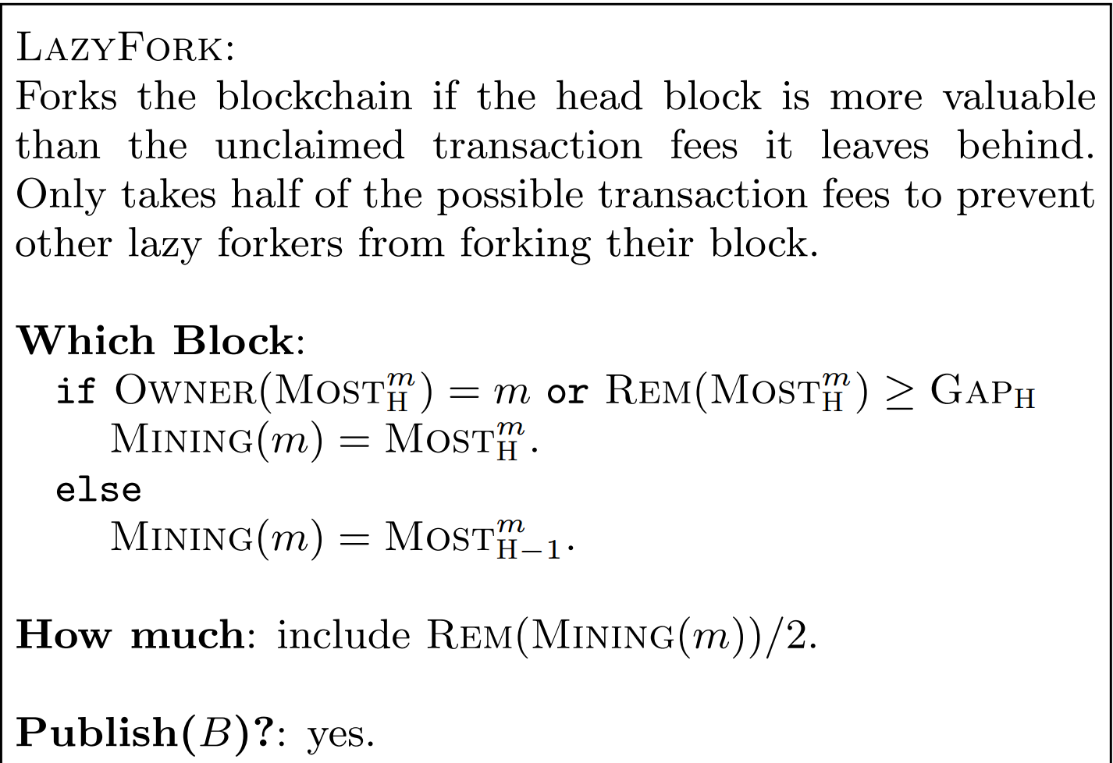
Lazy Undercutting
利用petty compliant的算力分叉比特币区块链
Gap i =REM(Most i-1) – Rem(Most i)

Slide 11
5 BTC
20 BTC
20 BTC
10 BTC
Lazy undercutting
Lazy undercutting
Petty compliant

Slide 12
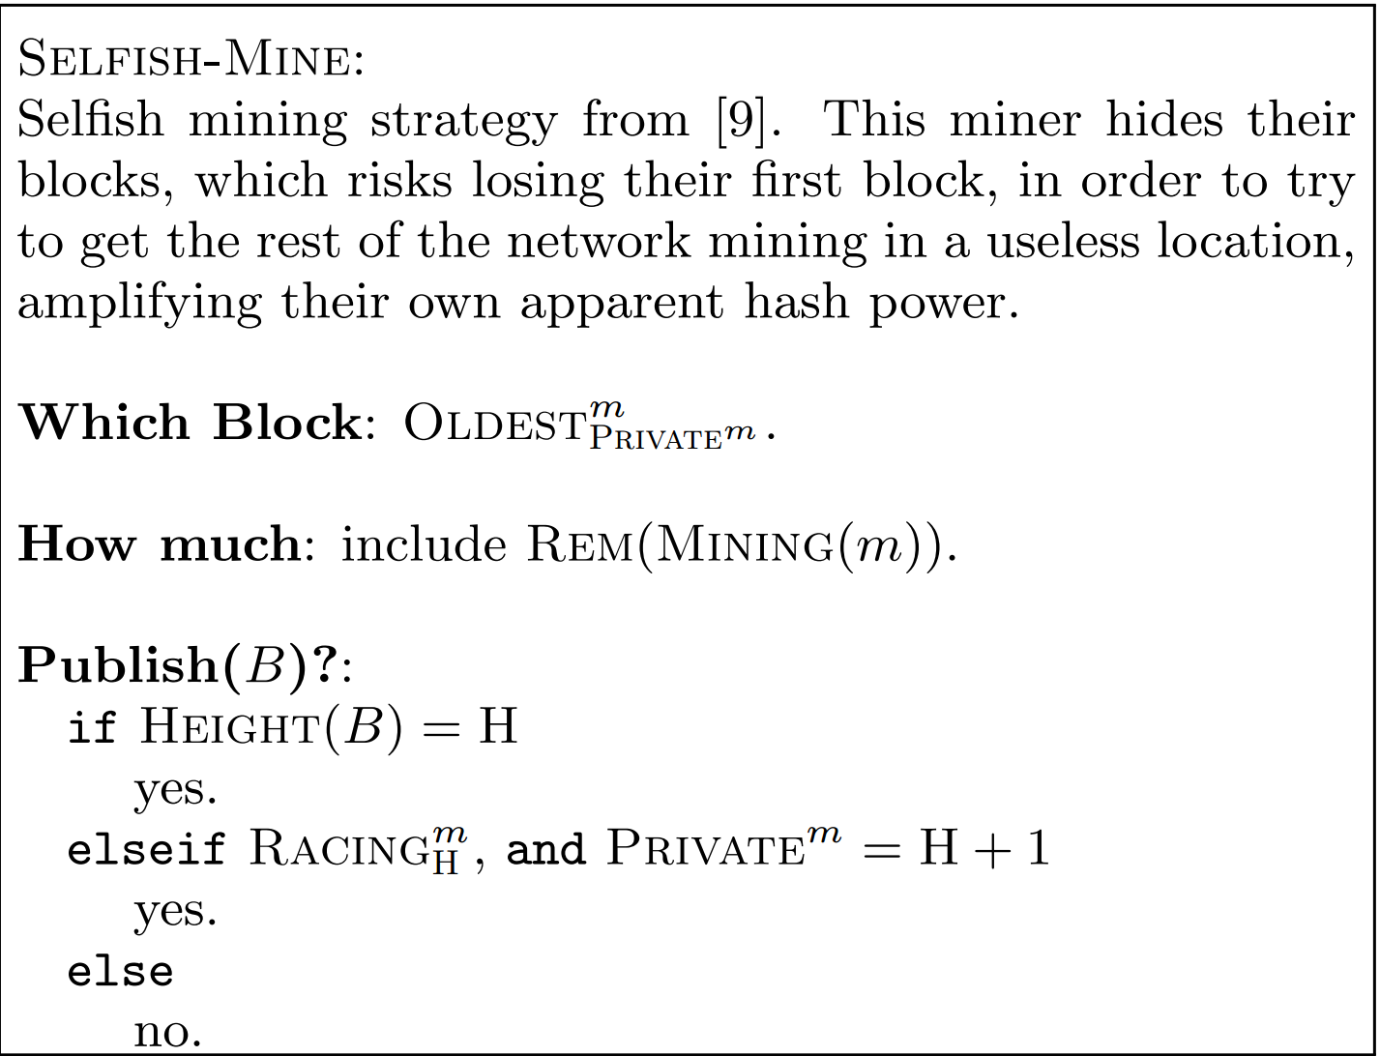
Selfish mining
简单地说，就是矿工持有一条私有链，内容和公共连一致。当挖到矿后，先添加到私有链上，然后在新挖到的矿后继续挖，如果挖出第二个块，则连续广播两个块。由于比特币会选择更长的链，这样其他矿工这段时间的算力都会浪费掉。
主要是利用mining gap。

Slide 13
对比特币的影响
1. 51%攻击可能需要更少的算力
2. 区块大小减少，交易可能被延迟，哪怕具有更高的打包费
3. 频繁的分叉

Slide 14
作者这篇文章主要是想提升对矿工奖励的注意。
作者认为挖矿奖励是比特币稳定性的重要部分。

